Slide 1
개념정리

Slide 2
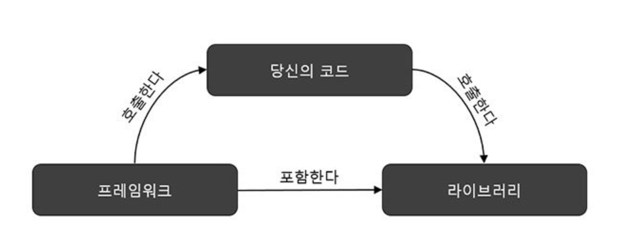
프레임워크와 라이브러리
FrameWork
객체 지향 개발을 하게 되면서 통합성, 일관성의 부족이 발생되는 문제를 해결할 방법중 하나라고 할 수 있습니다.
프레임워크는 뼈대나 기반구조를 뜻함
특정 개념들의 추상화를 제공하는 여러 클래스나 컴포넌트로 구성되있음
Library
단순 활용가능한 도구들의 집합.
즉, 개발자가 만든 클래스에서 호출하여 사용, 클래스들의 나열로 필요한 클래스를 불러서 사용하는 방식을 취하고 있음

Slide 3
VS
FrameWork
Library
라이브러리와 프레임워크의 차이는 제어 흐름에 대한 주도성이 누구에게/어디에 있는가에 있습
즉, 어플리케이션의 Flow(흐름)를 누가 쥐고 있느냐에 달려 있습니다. 프레임워크는 전체적인 흐름을 스스로가 쥐고 있으며 사용자는 그 안에서 필요한 코드를 짜 넣으며 반면에 라이브러리는 사용자가 전체적인 흐름을 만들며 라이브러리를 가져다 쓰는 것이 다시 말해, 라이브러리는 라이브러리를 가져다가 사용하고 호출하는 측에 전적으로 주도성이 있으며 프레임워크는 그 틀안에 이미 제어 흐름에 대한 주도성이 내재(내포)하고 있습니다.
프레임워크는 가져다가 사용한다기보다는 거기에 들어가서 사용한다는 느낌/관점으로 접근할 수 있습니다.
프레임워크에는 분명한 제어의 역전 개념이 적용되어 있어야 합니다. 출처: https://webclub.tistory.com/458 [Web Club]

Slide 4
FrameWork 종류
Spring: Java의 웹 프레임워크
Apache 시리즈 (Sling, Structs 2, Wicket 등)
JWT
Django: Python의 웹 프레임워크
Flask: Python의 마이크로 웹 프레임워크
Ruby on Rails: Ruby의 웹 프레임워크
Laravel, Codeigniter, CakePHP, Symfony, Zend: PHP의 웹 프레임워크
Bootstrap: 트위터의 jQuery 기반 웹 프레임워크
.NET Framework
Qt
Node.js의 Express.js 프레임워크
웹 프론트엔드의 SPA용 프레임워크 (AngularJS, Angular, Vue.js 등)
Play: 함수형 언어 Scala의 웹 프레임워크
안드로이드: 안드로이드 애플리케이션용 프레임워크
Cocoa: iOS, macOS 애플리케이션용 프레임워크

Slide 5

React, React.js
리액트(React, React.js 또는 ReactJS)는 자바스크립트 라이브러리의 하나로서^{[2]} 사용자 인터페이스를 만들기 위해 사용
페이스북과 개별 개발자 및 기업들 공동체에 의해 유지보수
복잡한 앱일 경우 상태관리, 라우팅, API와의 통신을 위한 추가 라이브러리가 요구됨. (할일이 만다능)
크로스 플랫폼
웹앱을 기준으로 만들 때 주로 씀
HTML에 매우 근접함
"사용자 인터페이스(UI)를 만들기 위한 자바스크립트(JavaScript)라이브러리이다“
View에 집중한 라이브러리 이기 때문에 다른 기능은 ThirdParty librar사용해야함. 또는 직접 만들던지 출처: https://zeddios.tistory.com/409 [ZeddiOS]

Slide 6

React Native
모바일 앱을 기준으로 만들 때, 안드, IOS용 하이브리드 앱임
HTML의 어떠한 것도 쓸 수 없음
Third part라이브러리
리액트 네이티브와 스위프트비교

Slide 7


Angular JS
설명
타입스크립트 기반 오픈 소스 프론트엔드 웹 애플리케이션 프레임워크이다.
2016년 9월

Slide 8

Vue
웹 애플리케이션의 사용자 인터페이스를 만들기 위해 사용하는 오픈 소스 프로그레시브 자바스크립트 프레임워크이다

Slide 9

Flutter
Dart라는 언어를 쓴다
구글이 개발한 오픈 소스 모바일 애플리케이션 개발 프레임워크이다. 안드로이드, iOS용 애플리케이션 개발을 위해, 또 구글 푸크시아용 애플리케이션 개발의 주된 방식으로 사용
120 프레임/초로 꾸준히 렌더링이 가능하도록 의도되었다고 언급
플러터 프레임워크사용
프레임워크안에서 안드로이드 ios모두 빌드가능 써드파티가 필요없음 거의.

Slide 10
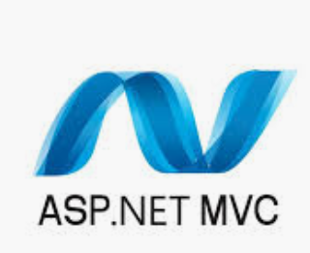
ASP.Net
동적 웹 사이트(웹 응용 프로그램)을 만들기 위한 마이크로소프트의 웹 개발 기술
ASP.NET은 .NET Framework에서만 동작한다.
Ex)
웹사이트 제작 (네이버, 다음, 블로그, 전자상거래, 그룹웨어)
웹 기반 업무용 솔류션 프로그램 제작 (ERP)
CRM (고객 관계 관리)
SCM(Supply Chain Management 공급망 관리)
기타 모든 분야의 기업 경영 관련 프로그램 제작

Slide 11
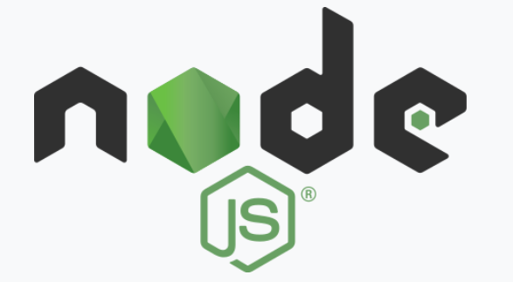
Node JS
확장성 있는 네트워크 애플리케이션(특히 서버 사이드) 개발에 사용되는 소프트웨어 플랫폼이다. 작성 언어로 자바스크립트를 활용
내장 HTTP 서버 라이브러리를 포함하고 있어 웹 서버에서 아파치 등의 별도의 소프트웨어 없이 동작하는 것이 가능하며 이를 통해 웹 서버의 동작에 있어 더 많은 통제를 가능케 한다.
V8 (자바스크립트 엔진)으로 빌드 된 이벤트 기반 자바스크립트 런타임이다. 웹 서버와 같이 확장성 있는 네트워크 프로그램 제작을 위해 고안되었다.
대부분의 자바스크립트가 웹 브라우저에서 실행되는 것과는 달리, 서버 측에서 실행된다.

Slide 12
마크업 언어
태그 등을 이용하여 문서나 데이터의 구조를 명기하는 언어의 한 가지
원래 텍스트와는 별도로 원고의 교정부호와 주석을 표현하기 위한 것이었음
용도가 점차 확장되어 문서의 구조를 표현하는 역할을 하게 되었다.

Slide 13
XAML
마이크로소프트사가 구조값과 객체를 초기화하는 데 사용하려고 만든 선언형 XML 기반 언어
XAML은 단순히 XML 기반이므로 개발자들과 디자이너들은 컴파일을 하지 않아도 그들 사이에서 콘텐츠를 자유로이 공유하고 편집할 수 있다.

Slide 14
XML
W3C에서 개발된, 다른 특수한 목적을 갖는 마크업 언어를 만드는데 사용하도록 권장하는 다목적 마크업 언어
XML은 주로 다른 종류의 시스템, 특히 인터넷에 연결된 시스템끼리 데이터를 쉽게 주고 받을 수 있게 하여 HTML의 한계를 극복할 목적으로 만들어졌다.
XML은 텍스트 데이터 형식으로 유니코드를 사용해 전 세계 언어를 지원한다.

Slide 15

HTML
HyperText(웹 페이지에서 다른 페이지로 이동할 수 있도록 하는 것) 기능을 가진 문서를 만드는 언어 웹 페이지(web page)는 월드 와이드 웹 상에 있는 개개의 문서
HTML 은 웹사이트 콘텐츠를 설명하는데 사용되는 마크업 언어이므로 콘텐츠의 의미를 설명하는데 유일한 목적을 가지고 있습니다.

Slide 16
JavaScript
설명

Slide 17
Vanilla JS
설명

Slide 18
GO
설명

Slide 19
Python
설명

Slide 20
프로그래밍
언어

Slide 21
고급언어

Slide 22

타입스크립트
2012년
타입스크립트는 자바스크립트 엔진을 사용하면서 커다란 애플리케이션을 개발할 수 있게 설계된 언어이다.^{[6]} 자바스크립트의 슈퍼셋이기 때문에 자바스크립트로 작성된 프로그램이 타입스크립트 프로그램으로도 동작한다.

Slide 23
C (프로그래밍 언어)
1972년
켄 톰슨과 데니스 리치가 벨 연구소에서 일할 당시 새로 개발된 유닉스 운영 체제에서 사용하기 위해 개발한 프로그래밍 언어

Slide 24
C++
1983년
C 언어에 객체지향 프로그래밍을 지원하기 위한 내용이 덧붙여진 것이라고 할 수도 있지만, 애초부터 객체지향을 염두에 두고 만들어진 언어와는 다르게, 단지 더 좋은 C 언어로서 수속형 언어로 취급하기도 한다. 초기의 C++은 C 위에 놓인 트랜스레이터로 구현되었다. 즉, C++ 프로그램을 일단 C 프로그램으로 변환하고 나서 C 컴파일러로 컴파일하는 식이었고 따라서 C 언어에 대해 상위 호환성을 갖는 언어였다.

Slide 25
베이직
교육용으로 개발되어 언어의 문법이 쉬우며, 다트머스의 최초 제품 이래로 인터프리터 방식이 많았으나 최근에는 컴파일러 방식도 많다. 현재는 다양한 종류의 베이직이 존재하며 서로 문법도 많이 차이가 난다. 서로 다른 종류 사이의 소스 코드는 호환되지 않는다.
1964년 5월

Slide 26
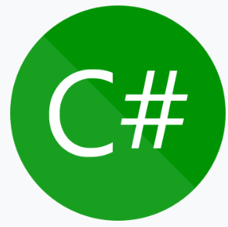
C#
2000년

Slide 27
D
2001년
C++의 리엔지니어링으로 기원하였으나 D는 해당 언어와는 별개의 언어이다. 일부 핵심 C++ 기능들을 다시 설계하였으며 자바, 파이썬, 루비, C#, 에펠과 같은 다른 언어들의 특징들을 공유하기도 한다.
이 언어의 설계 목적은 현대의 동적 언어의 표현 능력을 가지고 컴파일 언어의 성능과 안전의 병합을 시도하는 것이다. 관용적인 D 코드는 동등한 C++ 코드보다 크기가 짧더라도 C++만큼 속도가 빠른 것이 보통이다.^{[1]} 이 언어는 전반적으로 메모리 안전에 속하지 않으나^{[2]} 메모리 안전을 검사하도록 설계된 선택적 속성을 포함한다.^{[3]}

Slide 28
F#
2005년
주로 공통 언어 기반 크로스 플랫폼으로 사용되며, 자바스크립트^{[2]}나 GPU 코드^{[3]} 생성에도 사용할 수 있다.

Slide 29

Ruby
1995년
마츠모토 유키히로가 개발한 동적 객체 지향 스크립트 프로그래밍 언어이다. 루비는 순수 객체 지향 언어라, 정수나 문자열 등을 포함한 데이터 형식 등 모든 것이 객체이다.
루비의 개발자 마츠모토 유키히로는 루비가 스트레스가 없는 쉬운 프로그래밍이고, 루비는 우리의 삶을 반영해야 하며, 프로그래밍 언어는 (컴퓨터가 아닌) 인간 중심으로 설계되어야 한다고 했다.
루비는 이식성이 매우 높다. 대부분 GNU 리눅스에서 개발되었지만 유닉스, 맥 OS X, 윈도 95/98/Me/NT/2000/XP, 도스, BeOS, OS/2 등에서 동작한다.^{[2]}
루비 인터프리터는 유닉스, 리눅스, 마이크로소프트 윈도, OS X, MS-DOS, OS/2, 아미가 등 많은 플랫폼에 이식되어 있다.

Slide 30

Python
1991년

Slide 31

Java
1995년 05월
. 처음에는 가전제품 내에 탑재해 동작하는 프로그램을 위해 개발했지만 현재 웹 애플리케이션 개발에 가장 많이 사용하는 언어 가운데 하나이고, 모바일 기기용 소프트웨어 개발에도 널리 사용하고 있다. 현재 버전 10까지 출시했다.
자바의 개발자들은 유닉스 기반의 배경을 가지고 있었기 때문에 문법적인 특성은 파스칼이 아닌 C++의 조상인 C 언어와 비슷하다.^{[1]} 자바를 다른 컴파일언어와 구분 짓는 가장 큰 특징은 컴파일된 코드가 플랫폼 독립적이라는 점이다.

Slide 32
파스칼
1970년
1969년에 스위스 ETH 취리히의 컴퓨터 과학자 니클라우스 비르트가 개발한 프로그래밍 언어로, 당대의 가장 인기있는 교육용 언어 중 하나였으며, 1980년대와 1990년대 초반에 걸쳐 널리 사용되었다.
파스칼은 발표 당시에는 아주 기본적인 컴퓨터 언어의 요소만을 가지고 있었으므로 시스템을 직접 다루기에는 부족하였다. 파스칼이라는 이름은 프랑스의 수학자이자 철학자 블레즈 파스칼의 이름을 딴 것이다. 포인터를 사용한 구조적 프로그래밍과 데이터 구조화(data structuring)를 그 특징으로 한다.
과학연구를 목적으로 만들어진 고급언어인 알골 60의 영향을 받은 까닭에, 같은 시기에 마찬가지 영향을 받아 제작된 C와 여러가지 면에서 유사한 점을 갖는다.

Slide 33
프롤로그(Prolog)
1972년
이름은 '논리 프로그래밍'을 의미하는 프랑스어: programmation en logique에서 온 것이다. 1973년 프랑스 마르세유대학교의 알랭 콜메르(Alan Colmerauer)가 개발한 언어로서, 논리식을 토대로 하여 오브젝트와 오브젝트 간의 관계에 관한 문제를 해결하기 위해 사용한다.
추론 기구를 간결하게 표현할 수 있기 때문에 인공지능이나 계산 언어학 분야, 특히 프롤로그가 만들어진 목적이었던 자연언어 처리 분야에서 많이 사용된다

Slide 34
포트란(Fortran)
1957년
IBM 704에서 과학적인 계산을 하기 위해 시작된 컴퓨터 프로그램 언어이다.
FORTRAN은 수식(Formula) 변환기(Translation)의 약자이다.(IBM Mathematical Formula Translating System에서 유래.) 포트란은 알골과 함께 과학 계산용으로 주로 사용되는 언어이며, 당시 7명의 전문가가 약 2년 반 동안에 걸쳐 완성한 것이 포트란의 기본을 이루었고, 그 후 ANSI와 ISO에서 표준화하였다.
포트란은 기후 및 기상예측, 자원탐사, 우주항공, 유체 및 구조해석, 계산화학, 양자 및 분자 동역학 계산, 천문학, 인공위성을 포함한 군사과학, 자동차 선박 설계, 반도체설계, 금융계산 등 거의 모든 산업분야의 초대형 과학계산 문제의 프로그래밍에 필수적인 언어이다. 위와 같이 특히 자연과학이나 공학에서의 중요한 거대한 계산문제들을 슈퍼컴퓨터들을 이용하여 해결하는 데 있어서 C언어와 같이 범용프로그래밍 언어에 속하는 프로그래밍언어들에 비해 탁월한 효율이 있는 과학계산 전문 언어이다. 1990년대까지 널리 사용되어 왔던 FORTRAN 77에서 현재 Fortran 90/95, Fortran 2003, Fortran 2008등으로 계속 진보하고 있다.
전문적인 과학계산 문제를 풀기 위하여 프로그래밍하는 데 있어서 C보다 포트란이 훨씬 간단 명료하고 신속하게 프로그래밍을 작성할 수 있으며, 디버깅하는 데도 시간이 현저하게 단축될 뿐만 아니라, 그 계산속도 또한 일반적으로 훨씬 빠르다.

Slide 35
코볼
(COBOL, COmmon Business-Oriented Language, 사무 지향 보통 언어)
1959년
사무용으로 설계된, 영어와 같은 컴퓨터 프로그래밍 언어이다. 절차적, 명령형 언어이고, 2002년부터는 객체 지향 언어이다.^{[5]}
코볼은 주로 비즈니스, 금융, 회사/정부 관리 시스템에 주로 사용된다. 1997년 가트너 그룹은 총 200,000,000,000줄의 코볼이 현존하며 모든 비즈니스 프로그램의 80%를 실행한 것으로 예측하였다.^{[6]}
코볼은 지금도 메인프레임 컴퓨터의 레거시 응용 프로그램들에 사용되고 있으며 대용량 일괄 처리 및 트랜잭션 처리와 같은 작업에 쓰인다. 그러나 숙련된 코볼 프로그래머가 은퇴하고 인기가 시들어가면서 프로그램들은 새로운 플랫폼으로 이관돼 현대의 언어로 다시 작성되거나 소프트웨어 패키지로 대체되는 추세이다.^{[7]} 코볼 대부분의 프로그래밍은 순수하게 기존의 응용 프로그램들을 관리하는 데 있다.^{[8]}
코볼보다 먼저 개발된 포트란(FORTRAN)은 주로 과학기술 계산용인 반면 비슷한 시기에 탄생된 코볼은 대량 데이터 처리를 위한 업무처리 및 관리 분야용으로 자리잡게 된다. 코볼과 포트란은 프로그램밍 언어 역사에서 고급 기술언어의 원점이 되고 있다.

Slide 36
리스프(Lisp, LISP)
1958년
리습은 프로그래밍 언어의 계열로서, 오랜 역사와 독특하게 괄호를 사용하는 문법으로 유명하다.
1958년에 초안이 작성된 이 언어는 현재 널리 사용되는 포트란에 이어 두 번째로 오래된 고급 프로그래밍 언어

Slide 37
펄(Perl)
1987년
래리 월이 만든 인터프리터 방식의 프로그래밍 언어 혹은 그 인터프리터 소프트웨어를 가리킨다. 펄은 고급 언어, 범용 언어, 인터프리터 언어, 동적 언어 범주에 속한다. 이 계열의 언어에는 펄 5와 펄 6이 있다.^{[7]}

Slide 38
R (프로그래밍 언어)
1993년
통계 계산과 그래픽을 위한 프로그래밍 언어이자 소프트웨어 환경이자 프리웨어이다

Slide 39

그루비 (프로그래밍 언어)
2004년
기존의 Java 언어가 너무 복잡하다는 단점을 극복하기 위해 2004년 Martin Odersky가 처음 개발하여 배포했다. 간결한 소스 코드를 사용하여 Java에서 구현할 수 있는 대부분의 기능을 구현할 수 있다.^{[1]} Scala는 자바 바이트코드를 사용하기 때문에 자바 가상 머신(JVM)에서 실행할 수 있고, Java 언어와 호환되어 대부분의 자바 API를 그대로 사용할 수 있다.

Slide 40
occam
1983년
커뮤니케이팅 시퀜셜 프로세스의 프로세스 계산으로 기반한 프로그래밍 언어다.^{[1]} 이 프로그래밍 언어는 영국의 옛 반도체 회사 인모스(Inmos)의 프로그래머들이 만들었다. occam은 파스칼과 같이 명령형과 절차적으로 작동하는 파라다임을 가지고 있다.

Slide 41

Swift
2014년
애플의 iOS와 macOS를 위한 프로그래밍 언어로 2014년 6월 2일 애플 세계 개발자 회의(WWDC)에서 처음 소개되었다.^{[1]}. 기존의 애플 운영체제용 언어인 오브젝티브-C와 함께 공존할 목적으로 만들어졌다. 오브젝티브-C와 마찬가지로 LLVM으로 빌드되고 같은 런타임을 공유한다. 클로저, 다중 리턴 타입, 네임스페이스, 제네릭스, 타입 유추 등 오브젝티브-C에는 없었던 현대 프로그래밍 언어가 갖고 있는 기능을 많이 포함시켰으며 코드 내부에서 C나 오브젝티브-C 코드를 섞어서 프로그래밍하거나 스크립트 언어처럼 실시간으로 상호작용하며 프로그래밍 할 수도 있다.^{[2]} 언어 설명서도 함께 배포되었다. 애플에서는 iBooks에서 Swift에 관한 책을 배포하고 있다. 2.0버전에서 3.0버전이 나오며 많은 C 형식의 for문이 삭제되고 ++,--연산자가 삭제되는 등 많은 변경이 되어 하위호환이 안된다. ^{[3]} Xcode에서 사용 가능하다.

Slide 42
저급언어

